Slide 1
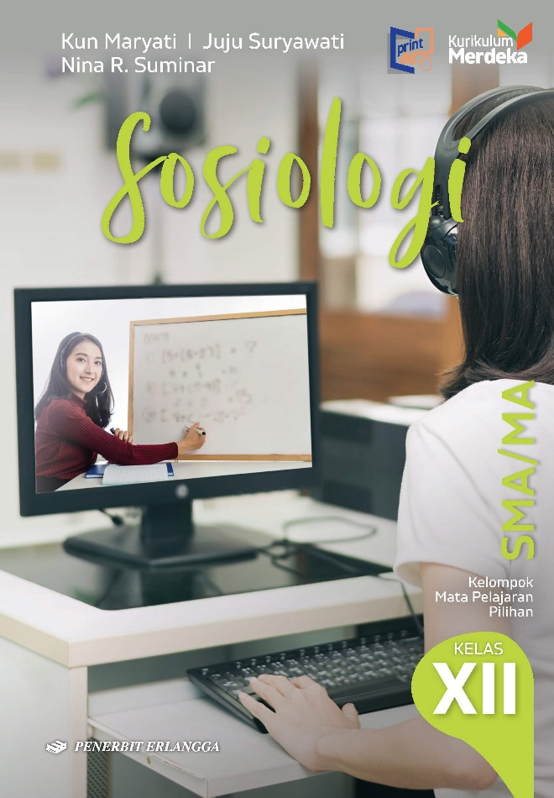

Media Pembelajaran
Sosiologi
untuk SMA/MA Kelas XII
SMA/MA
SOSIOLOGI

Slide 2
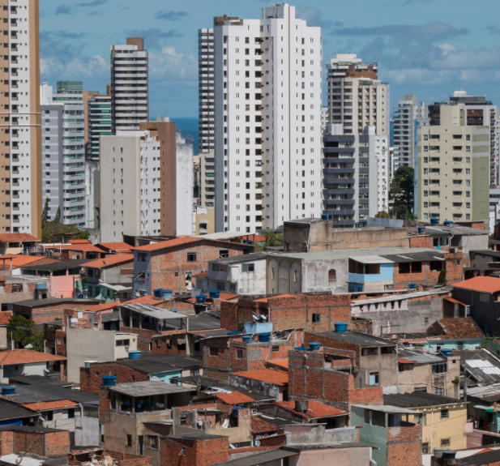
Bab
3
MASALAH SOSIAL AKIBAT GLOBALISASI DAN ERA DIGITAL
Tujuan Pembelajaran
Peserta didik diharapkan mampu mendeskripsikan masalah sosial akibat globalisasi dan era digital di lingkungan sekitar.
Peserta didik diharapkan mampu melakukan penelitian sederhana terhadap dampak sosial akibat globalisasi dan era digital.
Peserta didik diharapkan mampu merancang upaya untuk mengatasi masalah sosial akibat globalisasi dan era digital.
SMA/MA
SOSIOLOGI

Slide 3
Penyebab Masalah Sosial Akibat Globalisasi dan Era Digital
SMA/MA
SOSIOLOGI

Slide 4
Transformasi Sosial
Transformasi sosial adalah perubahan yang signifikan dalam masyarakat yang mencakup aspek sosial, ekonomi, budaya, dan teknologi, yang mengakibatkan pergeseran pola interaksi sosial. Istilah ini merujuk pada perubahan nilai, norma, hubungan, dan struktur sosial yang terjadi secara bertahap dan berkelanjutan, sering kali tidak mengikuti pola linear. Transformasi ini bisa lambat atau cepat, tetapi biasanya melibatkan restrukturisasi menyeluruh dalam cara masyarakat berpikir dan berinteraksi.
Masyarakat telah melalui beberapa tahap perkembangan, yaitu:
Masyarakat pemburu-pengumpul, Bergantung pada berburu dan mengumpulkan makanan.
Masyarakat penggembala, Bergantung pada pemeliharaan ternak.
Masyarakat pertanian desa, Bertani sebagai mata pencaharian utama, dengan kota kecil sebagai pusat.
Masyarakat pertanian tradisional maju, Mengembangkan kota sebagai pusat perdagangan dan produksi.
Masyarakat industrial, Era modern dengan dominasi ekonomi berbasis industri manufaktur.
Masyarakat pascaindustrial, Fokus pada layanan jasa dengan teknologi informasi sebagai keunggulan.
SMA/MA
SOSIOLOGI

Slide 5
Transformasi Sosial
Transformasi sosial juga menyebabkan perubahan dalam pola pembagian kerja, mengurangi kesadaran kolektif, melemahkan kontrol sosial, dan meningkatkan penyimpangan norma sosial, yang menjadi masalah sosial penting.
SMA/MA
SOSIOLOGI

Slide 6
Dominasi
Interaksi sosial yang terjadi dalam masyarakat menciptakan hubungan kompleks dan beragam, yang berperan penting dalam pembentukan identitas sosial dan hubungan sosial yang kuat. Namun, interaksi ini juga dapat menghasilkan sikap dominasi, di mana individu atau kelompok mencoba mengontrol atau mendominasi lainnya, seringkali karena ketidaksetaraan kekuasaan atau perbedaan status sosial.
Dominasi dalam konteks globalisasi merujuk pada kontrol dan pengaruh negara-negara maju, perusahaan multinasional, atau lembaga keuangan internasional terhadap negara-negara berkembang. Hal ini menciptakan ketidaksetaraan dan ketidakadilan global, dengan lembaga seperti WTO, World Bank, dan IMF memperkuat dominasi ekonomi global yang menciptakan ketergantungan ekonomi dan politik di negara-negara miskin dan berkembang. Dominasi yang tersembunyi dapat menghasilkan kepatuhan dan sikap skeptis yang membenarkan ketidakadilan, yang jika dibiarkan, dapat mengarah pada diskriminasi, kekerasan, dan ketidakadilan.
SMA/MA
SOSIOLOGI

Slide 7
Ketidakmampuan Adaptasi
Perkembangan teknologi telah mengubah berbagai aspek kehidupan manusia, seperti komunikasi, transportasi, pendidikan, dan pelayanan kesehatan, meningkatkan efisiensi dan kemudahan dalam aktivitas sehari-hari. Namun, tidak semua kelompok masyarakat dapat beradaptasi dengan perubahan ini. Kelompok yang rentan terhadap ketidakmampuan adaptasi meliputi:
Masyarakat generasi tua: Kurangnya pengetahuan atau keterampilan teknologi.
Masyarakat miskin: Keterbatasan finansial dalam mengakses teknologi.
Penduduk wilayah terpencil: Ketidakadaan infrastruktur teknologi yang memadai.
Kelompok-kelompok ini menghadapi tantangan signifikan dalam menyesuaikan diri dengan globalisasi dan digitalisasi.
Ketidakmampuan dalam melakukan adaptasi terhadap perubahan globalisasi dan digitalisasi disebabkan oleh beberapa faktor sebagai berikut.
Tingkat sumber daya manusia yang masih rendah.
Keterbatasan akses informasi karena lokasi yang sulit dijangkau.
Keterbatasan fisik sehingga kesulitan dalam beraktivitas.
Sistem sosial masyarakat yang masih tertutup, seperti masih berpegang teguh terhadap adat istiadat, kepercayaan, dan lain sebagainya.
SMA/MA
SOSIOLOGI

Slide 8
Krisis Identitas Sosial
Identitas terbagi menjadi dua klasifikasi menurut teori identitas sosial: identitas sosial dan identitas pribadi. Identitas sosial berkaitan dengan keanggotaan kelompok, sementara identitas pribadi berkaitan dengan hubungan dan sifat pribadi yang istimewa. Individu mengklasifikasikan dirinya berdasarkan kategori sosial seperti umur, gender, status ekonomi sosial, dan keterampilan.
Identitas diri adalah pemahaman individu tentang dirinya yang berkembang dari pengalaman pribadi, sedangkan identitas sosial adalah pemahaman tentang rasa memiliki pada kelompok sosial yang memengaruhi pola pikir dan perilaku individu. Krisis identitas terjadi ketika seseorang merasa hidupnya terlalu terpola dan terbatas, terutama dalam lingkungan baru, yang dapat menyebabkan kebingungan dalam menggabungkan nilai-nilai lama dan baru.
Globalisasi mempengaruhi identitas dengan membawa ide-ide baru dan modern, tetapi juga menjadi ancaman bagi lingkungan sosial-budaya. Masuknya kebudayaan global melalui media massa dan interaksi lintas budaya dapat menyebabkan individu atau masyarakat merasa tertekan untuk menyesuaikan diri dengan kebudayaan dominan, yang berpotensi menimbulkan kebingungan dan konflik internal terkait identitas.
SMA/MA
SOSIOLOGI

Slide 9
Ragam Masalah Sosial Akibat Globalisasi dan Era Digital
SMA/MA
SOSIOLOGI

Slide 10
1
Neokolonialisme
Neokolonialisme adalah dominasi tidak langsung suatu negara atas negara lain melalui hubungan bilateral, pengaruh budaya, dan bantuan ekonomi, tanpa kekerasan. Ini mengancam kedaulatan negara yang didominasi, menyebabkan ketergantungan ekonomi dan politik pada negara yang mendominasi. Neokolonialisme bisa dilihat sebagai kolonialisme baru di mana negara-negara bekas penjajah mempertahankan kontrol ekonomi atas bekas jajahannya melalui ekspor komoditas primer dan impor barang jadi, teknologi, dan keahlian dari negara-negara industri.
SMA/MA
SOSIOLOGI

Slide 11
2
Ketertinggalan dan Ketimpangan Budaya
Globalisasi dan digitalisasi membawa perubahan yang tidak semua masyarakat siap hadapi, menyebabkan masalah seperti gegar budaya dan ketertinggalan budaya.
Gegar budaya terjadi ketika masyarakat belum siap menerima unsur budaya asing, menimbulkan kebingungan, resistensi, perasaan tidak berdaya, emosi, serta ketakutan. Ini adalah kesenjangan antara budaya lama dan baru yang menyebabkan kebingungan dan pandangan negatif terhadap kebudayaan baru.
Ketertinggalan budaya terjadi ketika unsur-unsur budaya dalam masyarakat tidak berkembang sejalan dengan tuntutan lingkungan yang berubah cepat, menyebabkan ketidakseimbangan. Ini menghambat adaptasi dan inovasi, terutama ketika kelompok masyarakat terjebak dalam pola budaya usang tanpa kepemimpinan yang mendorong perubahan.
SMA/MA
SOSIOLOGI

Slide 12
3
Konsumerisme dan Hedonisme
Di era modernisasi, gaya hidup terutama di kota-kota besar sering kali mencerminkan status sosial individu melalui simbol-simbol tertentu. Ini mendorong munculnya konsumerisme dan hedonisme, terutama di kalangan generasi muda, yang menekankan gengsi dan prestise. Kemajuan teknologi memperparah fenomena ini dengan menggeser aktivitas ke dunia maya melalui media sosial dan belanja daring.
Hedonisme adalah pandangan hidup yang mengutamakan kesenangan dan kenikmatan materi sebagai tujuan utama hidup. Individu yang hedonis cenderung bergaya hidup mewah, berfoya-foya, dan lebih mementingkan materi dan hiburan. Gaya hidup hedonis dipengaruhi oleh faktor internal (keyakinan pribadi) dan faktor eksternal (pengaruh lingkungan, teman, dan pergaulan).
Konsumerisme adalah pola hidup yang mendorong konsumsi berlebihan dan tidak terkendali, menganggap barang mewah sebagai ukuran kebahagiaan, pemuasan diri, dan kesuksesan. Sifat konsumtif lebih mengutamakan keinginan dibandingkan kebutuhan, menyebabkan kecemasan dan rasa tidak aman ketika keinginan tidak terpenuhi karena keterbatasan finansial. Konsumerisme sering dipicu oleh keinginan mengikuti tren gaya hidup.
SMA/MA
SOSIOLOGI

Slide 13
4
Kerusakan Lingkungan
Globalisasi, yang dimulai sejak 1960, didorong oleh pergerakan ide, manusia, barang, dan teknologi, sering kali dipicu oleh perusahaan multinasional. Sejak 1970, perusahaan ini melakukan kegiatan ekonomi secara agresif yang bersifat ekspansif dan eksploitatif, mengabaikan dampak lingkungan seperti pencemaran tanah, air, udara, suara, serta kerusakan hutan, pantai, pegunungan, dan tanaman, yang berpotensi menimbulkan bencana alam dan mengancam kehidupan manusia.
Kerusakan lingkungan terutama disebabkan oleh industri modern yang menggunakan teknologi canggih dalam produksi massal, sering kali tanpa peraturan yang membatasi. Contohnya, pembuangan limbah berbahaya oleh perusahaan kimia ke perairan dan emisi gas tanpa penyaringan oleh perusahaan mesin menyebabkan pencemaran besar-besaran. Aktivitas industri modern yang minim pengawasan menyebabkan kerusakan lingkungan global seperti pencemaran air, efek rumah kaca, kerusakan lapisan ozon, hujan asam, deforestasi, penggurunan, dan penurunan keanekaragaman hayati.
SMA/MA
SOSIOLOGI

Slide 14
5
Kejahatan Siber
Kejahatan siber adalah tindakan melanggar hukum yang dilakukan melalui internet dengan memanfaatkan teknologi komputer dan telekomunikasi. Berikut beberapa bentuk kejahatan siber.
Pencurian Data (Phishing)
Penipuan daring di mana pelaku menyamar sebagai entitas tepercaya untuk memperoleh informasi rahasia dari korban, seperti data pribadi, rekening, dan keuangan. Data ini bisa digunakan langsung untuk menipu atau dijual untuk tindakan kriminal lainnya.
Penyebaran Malware
Perangkat lunak yang dirancang untuk menyusup atau merusak sistem komputer tanpa izin. Malware dapat mencuri data dan menyebar melalui email, unduhan internet, atau program yang terinfeksi.
SMA/MA
SOSIOLOGI

Slide 15
5
Kejahatan Siber
Serangan DoS (Denial of Service)
Serangan yang menghabiskan sumber daya sistem jaringan sehingga tidak bisa beroperasi dengan benar. Serangan ini membuat layanan tidak bisa diakses oleh pengguna lain dan dapat menyebabkan server down atau crash.
Perundungan Siber (Cyberbullying)
Intimidasi yang dilakukan melalui sarana elektronik seperti telepon atau internet, termasuk memposting foto atau status yang mempermalukan, mengolok-olok, mengancam, atau menyebar fitnah. Motif pelaku bervariasi dari iseng hingga balas dendam.
SMA/MA
SOSIOLOGI

Slide 16
Upaya Mengatasi Masalah Sosial Akibat Globalisasi dan Era Digital
SMA/MA
SOSIOLOGI

Slide 17
1
Memperteguh Nasionalisme
Globalisasi, yang didorong oleh kemajuan ilmu pengetahuan dan teknologi, telah membawa dampak signifikan terhadap kehidupan sosial, politik, dan ekonomi global, termasuk di Indonesia. Generasi muda Indonesia, sebagai harapan bangsa, perlu memperkuat nasionalisme untuk menghadapi tantangan ini.
Nasionalisme adalah cinta terhadap tanah air dan upaya untuk mempertahankan dan memajukan bangsa tanpa merugikan bangsa lain. Ini mencakup kesadaran akan identitas bangsa, semangat kebangsaan, dan partisipasi aktif dalam pembangunan negara. Pengembangan jiwa nasionalisme penting agar generasi muda bisa menjaga budaya, tradisi, dan sejarah bangsa.
Pengembangan nasionalisme pada era milenial dapat dilakukan melalui:
Pembangunan karakter: Membangun integritas, kejujuran, tanggung jawab, dan empati.
Pemberdayaan karakter: Menggunakan teladan inspiratif untuk membentuk kesadaran kolektif.
Perekayasa karakter: Mengembangkan ilmu pengetahuan dan kebudayaan serta karakter positif.
SMA/MA
SOSIOLOGI

Slide 18
1
Memperteguh Nasionalisme
Upaya memperkuat nasionalisme meliputi:
Pendidikan tentang Pancasila, kewarganegaraan, dan bela negara.
Menanamkan cinta tanah air dan menghormati jasa pahlawan.
Bangga menggunakan produk dalam negeri.
Kegiatan yang meningkatkan rasa nasionalisme, seperti seminar dan pameran kebudayaan.
Pendidikan moral untuk mengurangi dampak negatif globalisasi.
SMA/MA
SOSIOLOGI

Slide 19
2
Menumbuhkan Kecakapan Sosial
Menghadapi tantangan globalisasi dan era digital memerlukan masyarakat yang adaptif, kreatif, inovatif, dan memiliki kecakapan sosial. Kemampuan untuk beradaptasi, menghasilkan ide baru, dan menemukan solusi kreatif sangat penting. Selain itu, sikap terbuka terhadap perbedaan budaya, pandangan, dan teknologi, serta kemampuan untuk bekerja sama dan menunjukkan empati dan kepedulian sosial, adalah kunci dalam menghadapi tantangan global.
Berikut adalah beberapa cara untuk mengembangkan kecakapan sosial:
Gemar membaca dan mengakses informasi
Meningkatkan literasi, terutama literasi digital, untuk memahami dunia, memperluas wawasan, dan mengasah kemampuan kritis dan analitis.
Mengikuti pelatihan atau kursus
Meningkatkan keterampilan dan pengetahuan sesuai dengan bakat dan minat untuk siap menghadapi persaingan dan memanfaatkan peluang.
Mengembangkan jiwa kepemimpinan
Mempersiapkan diri sebagai pemimpin masa depan dengan kemampuan memimpin, berkolaborasi, menginspirasi, dan memengaruhi orang lain secara positif.
SMA/MA
SOSIOLOGI

Slide 20
3
Mempertahankan Kearifan Lokal
Globalisasi tidak sepenuhnya merusak komunitas lokal; sebaliknya, kemajuan teknologi dari globalisasi dapat membantu komunitas lokal berkomunikasi dan belajar dari budaya lain. Ini memungkinkan mereka mengembangkan pengetahuan dan mengoptimalkan kearifan lokal. Namun, globalisasi juga bisa membawa nilai-nilai yang tidak sesuai dengan komunitas lokal.
Kearifan lokal adalah gagasan, nilai, etika, dan perilaku setempat yang diwariskan dalam bentuk budaya, adat istiadat, dan ritual. Contoh di Indonesia termasuk gotong royong, batik, sistem pertanian mitracai dari Jawa Barat, dan prinsip tana’ ulen masyarakat Dayak.
Untuk mempertahankan kearifan lokal di era modernisasi dan globalisasi, perlu dilakukan sosialisasi nilai-nilai kearifan lokal dalam pembentukan karakter bangsa. Kearifan lokal juga bisa digunakan untuk memberdayakan komunitas lokal agar berkembang secara mandiri.
SMA/MA
SOSIOLOGI

Slide 21
4
Menjaga Kelestarian Lingkungan
Masalah lingkungan saat ini sangat kompleks dan sulit. Pembangunan dan pertumbuhan ekonomi yang mengandalkan eksploitasi sumber daya alam merusak lingkungan. Keberhasilan pembangunan harus dinilai dari pertumbuhan ekonomi serta kemampuan mempertahankan dan melestarikan lingkungan. Kerusakan lingkungan dapat menipiskan sumber daya dan membuat tempat tinggal tidak nyaman, mengancam keberlanjutan pembangunan dan eksistensi manusia.
Untuk melestarikan lingkungan, diperlukan program yang sistematis dan berkelanjutan, seperti:
Mengelola tanah sesuai kapasitas dan merancang sistem irigasi yang baik.
Mengolah limbah produksi dengan cara khusus.
Melakukan reboisasi di lahan tandus dan menerapkan tebang pilih untuk menjaga kelestarian hutan.
Menggunakan barang industri yang ramah lingkungan.
Mengawasi pemegang Hak Pengusahaan Hutan agar tidak mengeksploitasi hutan secara berlebihan.
SMA/MA
SOSIOLOGI

Slide 22
5
Membangun Kewirausahaan Sosial
Pengangguran di Indonesia, mencapai 7,86 juta orang pada Agustus 2023, menimbulkan masalah sosial seperti kemiskinan. Salah satu solusi untuk mengatasi masalah ini adalah membangun kewirausahaan sosial atau social entrepreneurship. Kewirausahaan sosial menggabungkan kewirausahaan dengan misi sosial untuk melakukan perubahan sosial di bidang kesejahteraan, pendidikan, dan kesehatan.
Nilai Sosial (Social Value)
Tujuan utama adalah memberikan manfaat sosial bagi masyarakat dan lingkungan dengan menciptakan perubahan positif dan berkelanjutan.
Masyarakat Sipil (Civil Society)
Partisipasi masyarakat sipil penting dalam memberdayakan individu dan kelompok untuk memahami dan mengembangkan keterampilan kewirausahaan sosial melalui pelatihan dan bimbingan.
Inovasi (Inovation)
Menggunakan cara-cara inovatif yang memadukan kearifan lokal dan unsur modern untuk menciptakan solusi yang relevan dan berdampak positif.
Kegiatan Ekonomi (Economic Activity)
Mencapai keseimbangan antara tujuan ekonomi (keuntungan) dan tujuan sosial (kesejahteraan masyarakat atau lingkungan).
SMA/MA
SOSIOLOGI

Slide 23
6
Memelihara Kesehatan Fisik dan Mental
Kemajuan teknologi informasi dan komunikasi memberikan kemudahan, tetapi penggunaan berlebihan dapat berdampak negatif pada kesehatan fisik dan mental. Penggunaan internet dan media sosial secara intensif meningkatkan risiko kelelahan digital, yang mencakup kelelahan mental dan fisik akibat penggunaan media digital berulang kali. Dampak lainnya termasuk gangguan tidur, kecanduan gawai (nomofobia), stres, kecemasan, depresi, dan masalah kesehatan fisik seperti sakit kepala dan gangguan penglihatan.
Beberapa cara yang dapat dilakukan dalam menjaga kesehatan fisik dan mental dalam globalisasi dan era digital adalah sebagai berikut.
Mengatur waktu penggunaan. Tetapkan batasan waktu yang jelas untuk penggunaan teknologi digital dan komunikasi online, fokus pada waktu yang penting dan produktif.
Beristirahat secara teratur. Luangkan waktu untuk jeda dari penggunaan gadget setiap beberapa jam untuk beristirahat, berinteraksi langsung, atau melakukan kegiatan lain tanpa layar digital.
Beraktivitas secara fisik. Jadwalkan olahraga atau aktivitas fisik harian untuk mengurangi ketergantungan pada gadget dan meningkatkan kesehatan fisik serta mental.
SMA/MA
SOSIOLOGI

